Slide 1
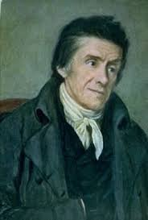
«Педагогічна спадщина Песталоцці»
275 років від дня народження Йоганна Генріха Песталоцці (1746-1827),
швейцарського педагога-демократа, одного з основоположників народної
школи, дидакта

Slide 2
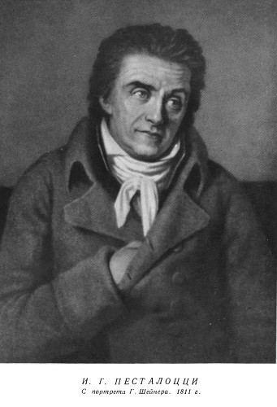
Й.Г.Песталоцці (1746-1827) – швейцарський педагог – демократ – зробив величезний внесок у розвиток прогресивної педагогічної думки

Slide 3
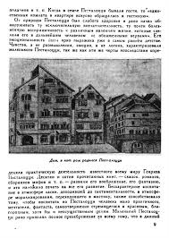
Йоганн Генріх Песталоцці народився 1746 року в м. Цюрих (Швейцарія) в родині лікаря. Навчався
у початковій (німецькій), середній (латинській) та вищій школі - Каролінському колегіумі - на філосовському та філологічному факультетах
Будинок, в якому народився Песталоцці

Slide 4
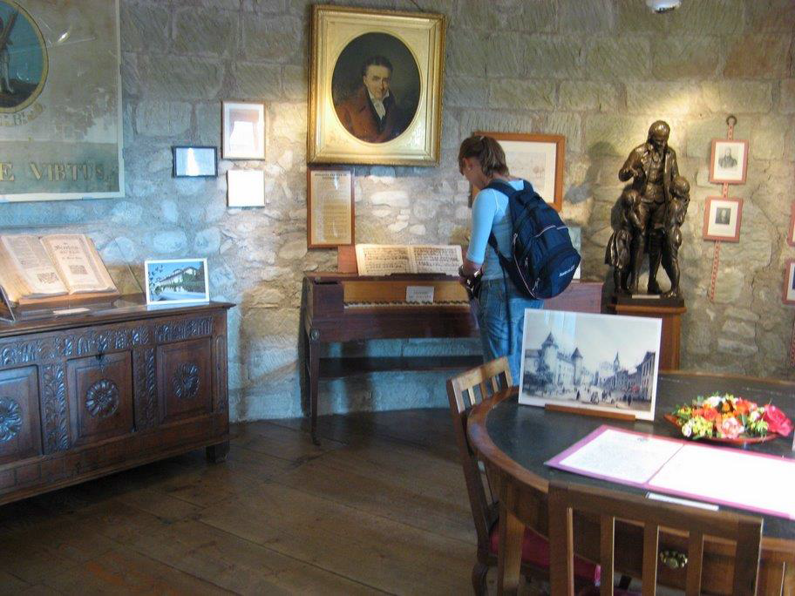
Кімната Песталоцці

Slide 5
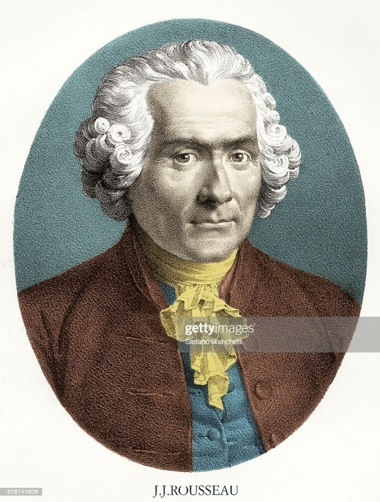
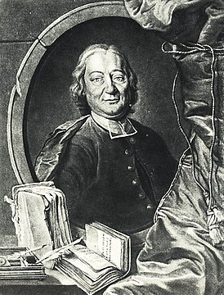
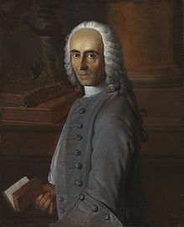
У студентські роки Й. Песталоцці перебував під впливом творів
Ж.-Ж. Руссо.
На формування світогляду молодого Йоганна мали вплив також викладачі Каролінського колегіуму - історик Яків Бодмер і лінгвіст-літератор Йоганн Брейтінгер
Ж.-Ж. Руссо
Яків Бодмер
Йоганн Брейтінгер

Slide 6
Брав активну участь у роботі "Гельветичного товариства кушнірів (шкіряників)", на зборах якого розглядалися питання історії, політики, моралі виховання в дусі
вчення Руссо.
Товариство видавало журнал "Нагадувач", на сторінках якого Песталоцці публікував свої статті.
За участь у роботі цього товариства та протест проти спалення твору
Ж.-Ж.Руссо "Еміль"
він був заарештований у 1767 р

Slide 7
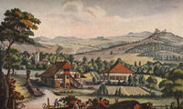
У 1769 році
Й. Песталоцці придбав невелику садибу, назвавши її Нейгоф,
недалеко від м. Цюрих
Краєвид ферми Нейгоф у 1780 році

Slide 8
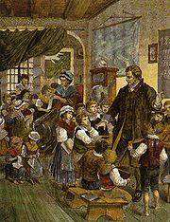
Там разом із дружиною Анною відкрив
"Установу для бідних" (1774–1780рр.) - школу інтернатного типу для дітей селян, в якій намагався поєднати навчання з продуктивною працею

Slide 9
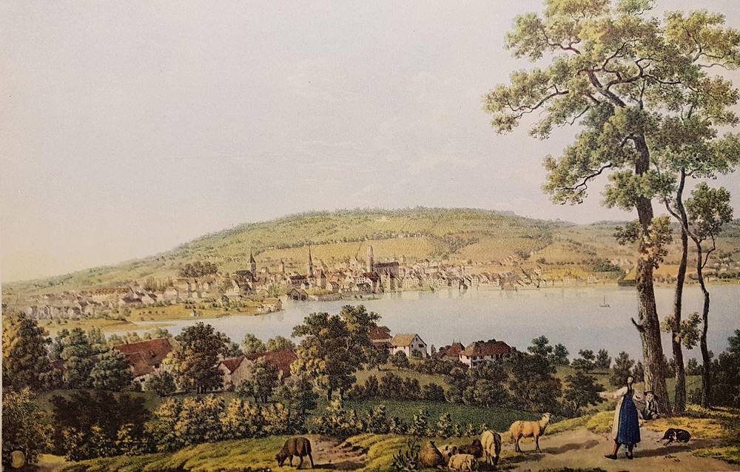
Педагог помітив, що сироти, які вчились і працювали як фермери, недоїдали та перевтомлювались. Він хотів навчити їх жити задоволено, і думав перетворити Нейгоф на промислову школу. Його ідеал навчання цих дітей включав сільське господарство, промисловість та торгівлю

Slide 10
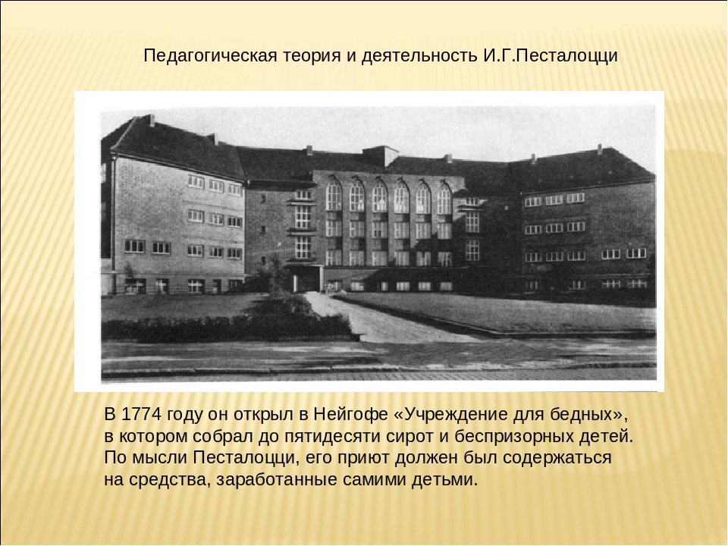
Причому інтернат повинен був існувати на кошти, що заробляли самі діти, утримувати подібний притулок за рахунок дитячої праці було утопією, і в 1780 році змушений був його закрити

Slide 11
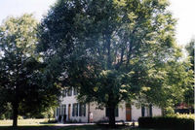
Сьогодні Нейгоф є навчально-виховним закладом та установою професійної освіти для важковиховуваних підлітків

Slide 12
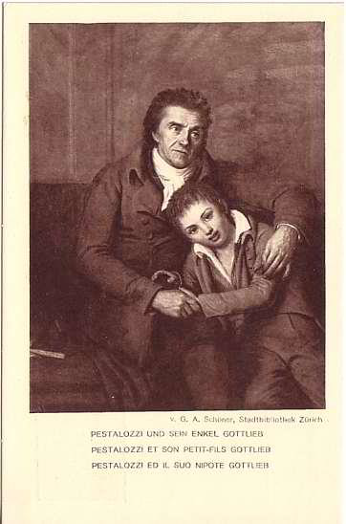
Песталоцці вперше задався метою розробити таку систему початкового освіти, яка була б тісно пов'язана з життям, повсякденним досвідом дитини, зробила б його здатним мислити
Й.Г. Песталоцціз сином Готлібом

Slide 13
Вісімнадцять наступних років присвятив літературній роботі.
Серед інших творів він закінчив і видав педагогічний роман
"Лінгард і Гертруда" (1781),
який мав великий успіх, бо в ньому автор прагнув вирішити важливу проблему, що хвилювала дрібнобуржуазну інтелігенцію того часу: як допомогти обездоленому селянству. Молода французька республіка нагородила Песталоцці за цей роман і видатну діяльність званням
"громадянина Французької республіки"

Slide 14
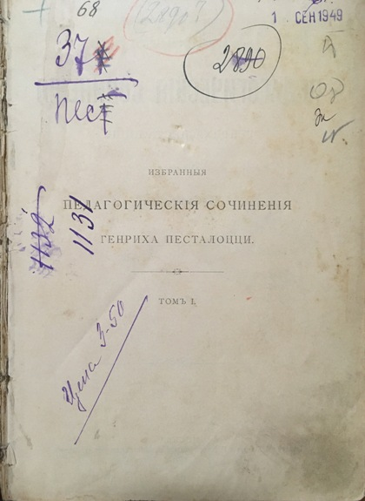
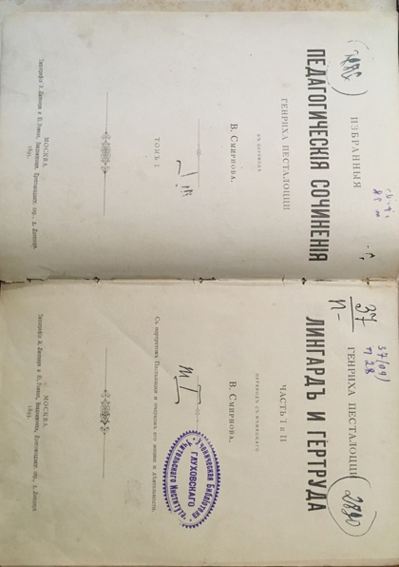
Избранные педагогические сочинения Генриха Песталоцци. Т. 1 : Лингард и Гертруда. Ч. 1/2 / пер. нем. В. Смирнова. - М. : Типография Г. Лисснера и Ю. Роман, 1893. - 443 с. : с порт. - Издание Д. Ф. Федорова.

Slide 15
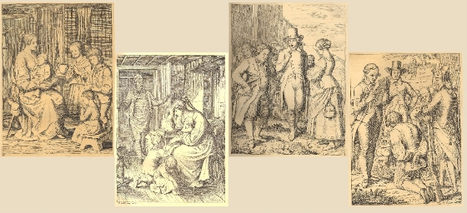
І люстрації до роману "Лінгард і Гертруда"

Slide 16

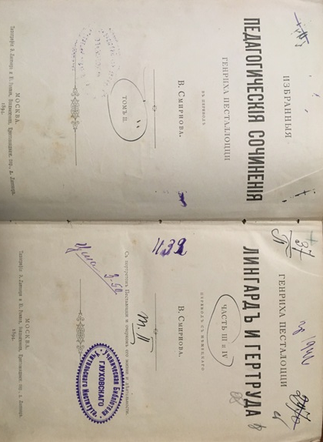
Избранные педагогические сочинения Генриха Песталоцци. Т. 2 : Лингард и Гертруда. Ч. 3/4 / пер. нем. В. Смирнова. - М. : Типография Г. Лисснера и Ю. Роман, 1894. - 557 с. : с порт. - Издание Д. Ф. Федорова.

Slide 17
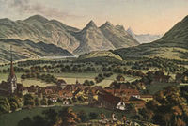
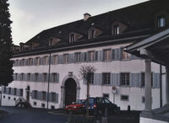
14 Січня 1799 року уряд вирішив відкрити в м.Станці (м. Штансе,
Швейцарія) установу для осиротілих дітей і доручити Песталлоці керівництво будинком

Slide 18
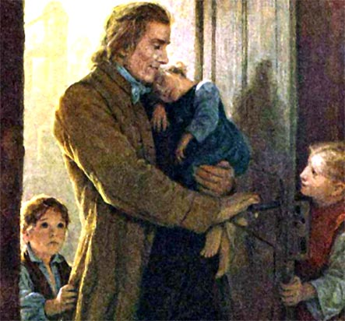
Через 6 тижнів було вже більше 80 дітей, про яких дбали
Йоганн Песталоцці та служниця.
Він кинувся з усією своєю силою, накопиченою за багато років, в виховання, застосував на практиці педагогічні ідеї, які розробляв в останні 20 років

Slide 19
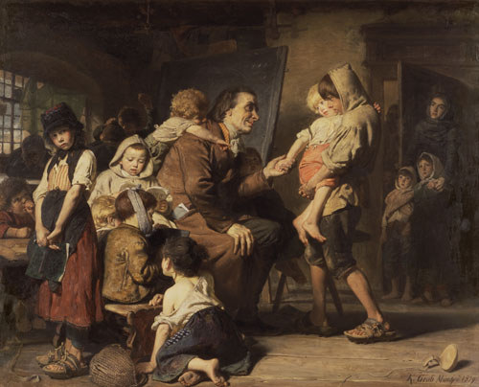
Конрад Горб. Песталоцці з сиротами в Стансі. Полотно. Олія. 1879. Музей сучасного мистецтва Базеля

Slide 20
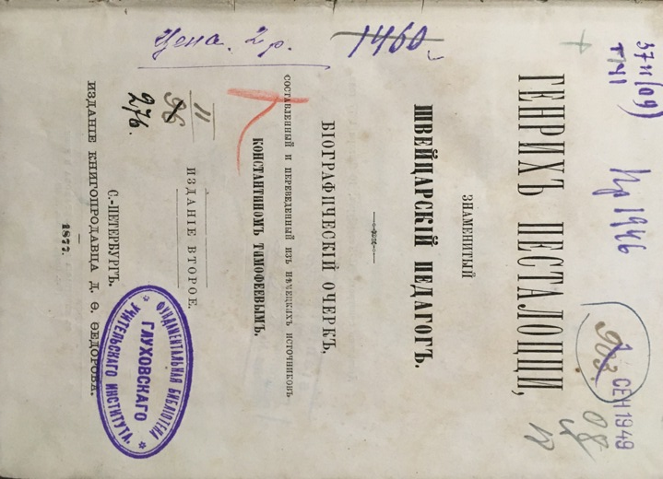
Генрих Песталоцци, знаменитый швейцарский педагог : биогафический очерк / сост. Константином Тимофеевым. - Изд. 2-е. - СПб. : Типография В. Безобразова, 1877. - 150 с. - Издание Д. Ф. Федорова.

Slide 21
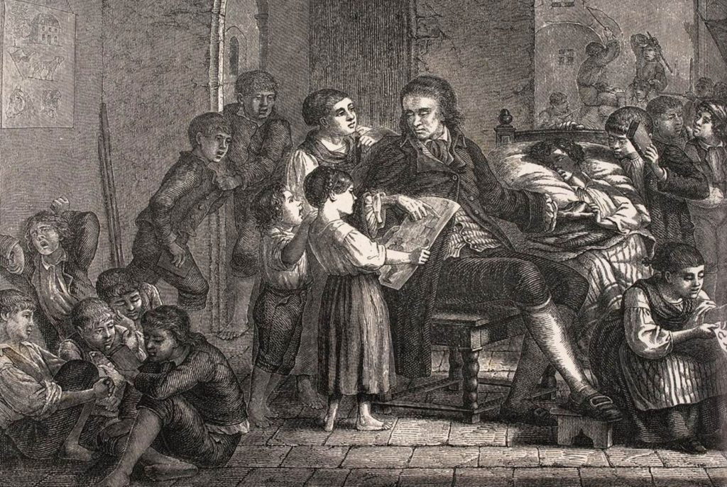
Песталоцці з дітьми
в Стансі

Slide 22
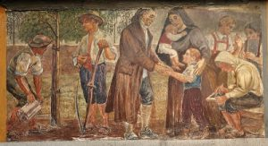
Проте діяльність педагога в м.Станці тривала лише кілька місяців. У зв'язку з військовими подіями приміщення було віддане під лазарет

Slide 23
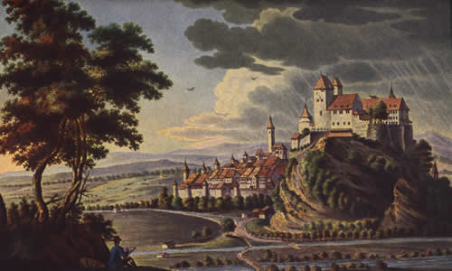
Восени 1800 р. відбулося з'єднання шкіл Крюзі та Песталоцці, і таким чином був заснований Педагогічний інститут, на чолі якого став Песталоцці.
В результаті об'єднання вийшла не тільки велика об'єднана школа, а й досить складний комплекс різних педагогічних установ.
Крім шкіл був і спеціальний семінарій для педагогів, в якому могли брати участь вчителі з метою удосконалення своєї кваліфікації
Місто та замок Бургдорф
близько 1760 року

Slide 24
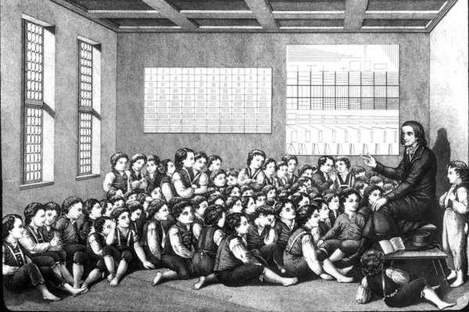
Іоганн Генріх Песталоцці (Johann Heinrich Pestalozzi) веде урок

Slide 25
Бургдорфський період - це період розквіту теоретичної діяльності Песталоцці в області педагогіки. Однак в Бургдорфе йому не довелося пробути досить довго:
вже в 1804 р. на вимогу нового Бернського уряду він змушений був звільнити Бургдорфскій замок і перевезти свій Інститут в Мюнхенбухзее

Slide 26

Предметные уроки : по мысли Песталоцци : руководство для занятий в школе и дома с тетьми от 7 до 10 лет
/ сост. П. Перевлесским. - Изд. 5-е. - СПб. : Типография М.М. Стасюлевича, 1873. - 336 с.

Slide 27
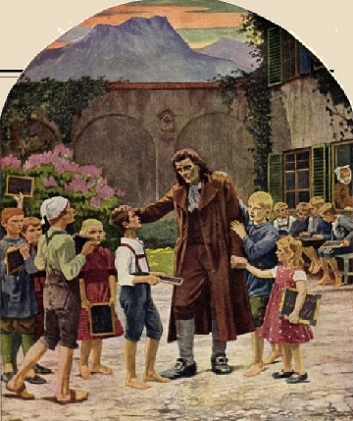
Песталоцці разом
з вихованцями

Slide 28
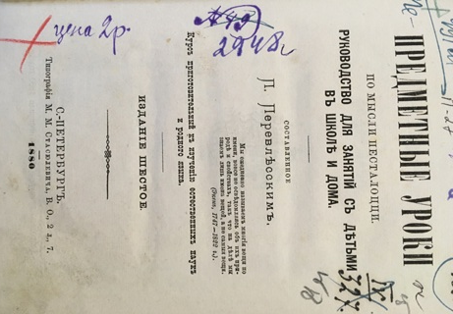
Предметные уроки : по мысли Песталоцци : руководство для занятий / сост. П. Перевлесским. - Изд. 6-е. - СПб. : Типография М.М. Стасюлевича, 1880. - 336 с

Slide 29
Робота в Бургдорфе характеризується надзвичайною інтенсивністю літературно-педагогічної діяльності.
В це час були ним написані:
«Як Гертруда вчить своїх дітей»,
«Погляди і досліди; стосуються ідей елементарної освіти ».
«Книга для матерів»,
«Основи мого методу» та інші

Slide 30
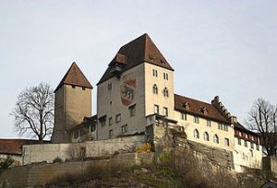
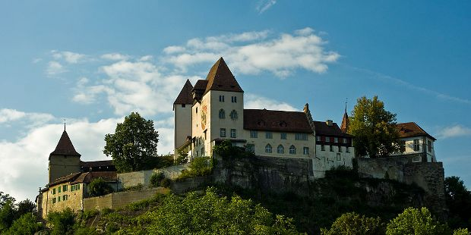
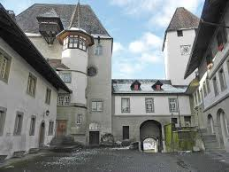
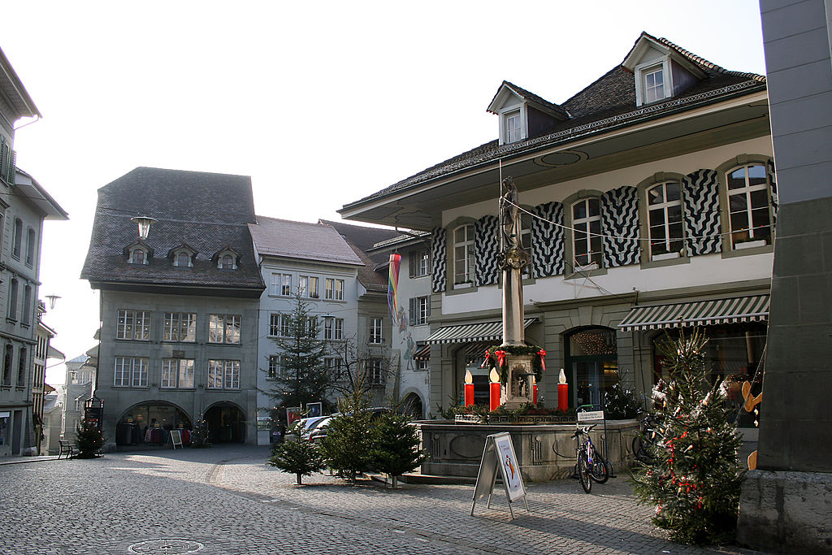
Замок Бургдорф сьогодні

Slide 31
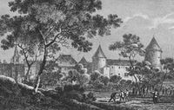
З 1804 р. до 1825 р. –він керував
Івердонським педагогічним інститутом (Швейцарія)
Місто та замок Івердон (нім .: Іфертен)
у 1815 році

Slide 32
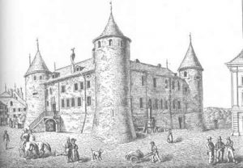
В Івердоні Інститут Песталоцці проіснував 21 рік.
З а цей час через його школу пройшло багато сотень дітей і вчителів з усіх кінців світу. Інститут придбав величезну знаменитість, популярність його керівника, відомого своїми літературними працями, а також своєю практичною діяльністю, викликала у заможних буржуа того часу особливе бажання направити своїх дітей саме до Песталоцці
Замок Івердон (нім .: Іфертен) у 1814 році

Slide 33
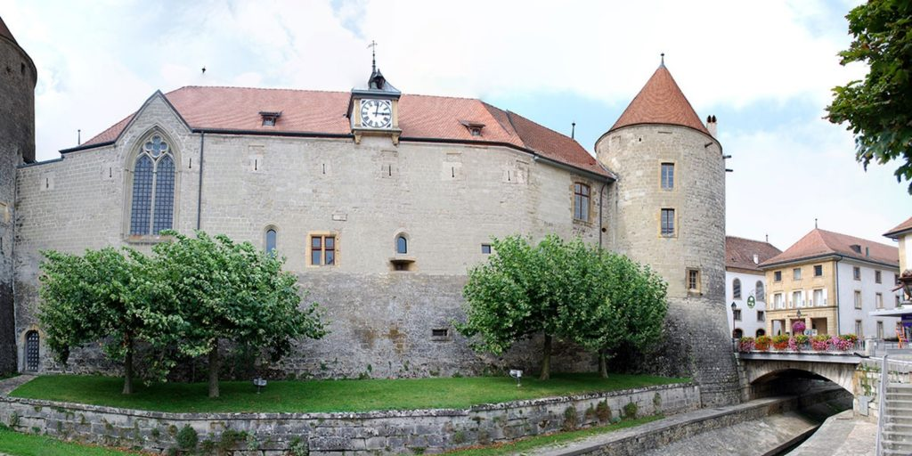
При Івердонському інституті працював постійний педагогічний семінар, де щороку 30-40 чоловік діставали теоретичну та практичну підготовку для педагогічної діяльності

Slide 34
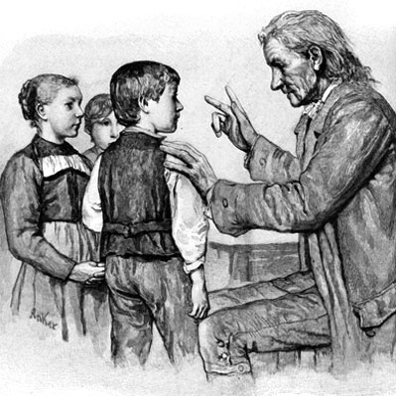
Також Й. Песталоцці продовжував досліди спрощеного навчання, розпочаті ще у м. Станці, поставивши завдання встановити такі методи, за допомогою яких кожна мати могла б легко навчати своїх дітей

Slide 35


Наторп, П.
Песталоцци : его жизнь и его идеи / П. Наторп ; Издательство газеты Школа и Жизнь ; пер. с нем. М. А. Энгельгарда. - СПб. : Север, 1913. - 104 с. : с порт.

Slide 36
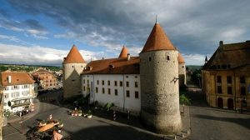
У березні 1825 року інститут було закрито.
Песталоцці остаточно повернувся в садибу Нейгоф (недалеко від м. Цюрих, Швейцарія)
з останніми
вихованцями
Замок Івердон-ле-Бен сьогодні

Slide 37
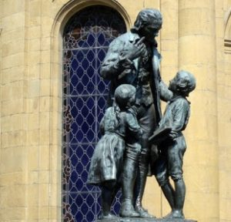
Пам'ятник Песталоцці на головній площі Івердон-ле-Бен

Slide 38
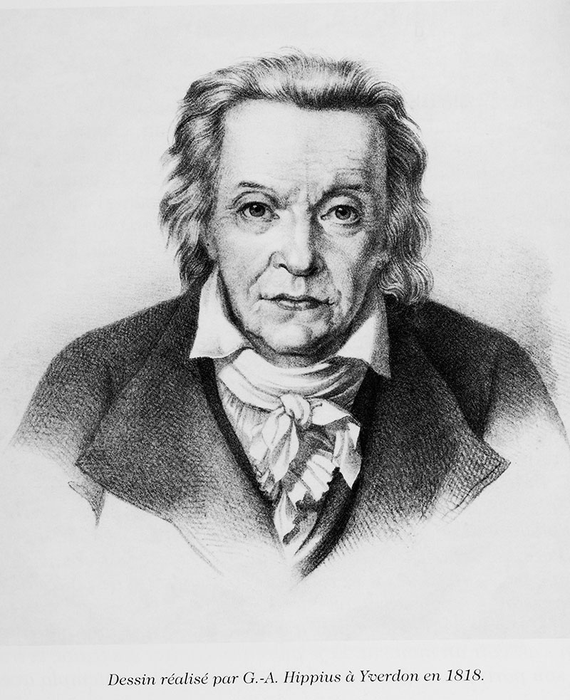
Песталоцці ще не поховав мрію знову відродити його колишній притулок для бідних.
У 1827 році
разом з онуком приступив до здійснення цієї справи. Він почав споруджувати нову будівлю, тепер значно більше розкішний «новий» Нейгоф, до завершення якого він, однак, не дожив

Slide 39
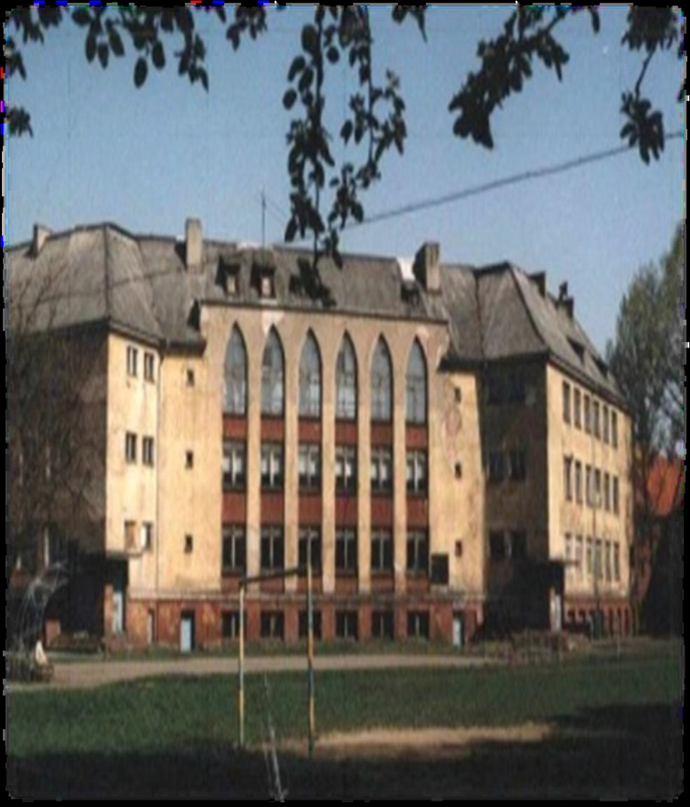
Школа ім.Песталоцці
При новозбудованій школі згодом був заснований перший у світі дитячий садок.
У будівлі були актовий зал, спортзал, обсерваторія, на даху - астрономічний майданчик.
З 25серпня 1945 року в цій будівлі, як і раніше школа

Slide 40
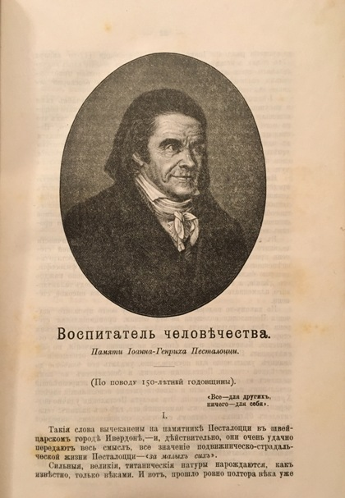
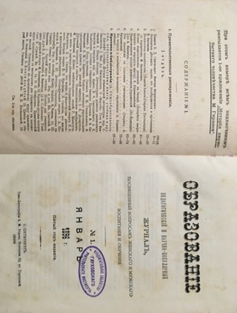
Песковский, М.
Воспитатель человечества : памяти Иоанна-Генриха Песталоцци / М. Песковский // Образование. - 1896. - Кн. 1, год 5, №1 (январь). - С. 31 - 49. - Отд. 1.

Slide 41
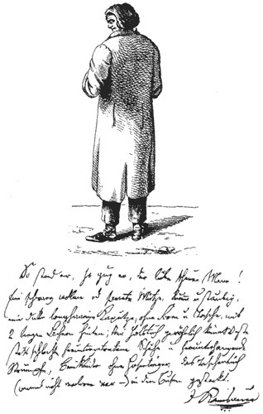
Песталоцці в старості

Slide 42
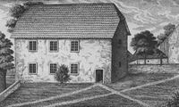
Він захворів 15 лютого 1827 і помер через 2 дні в Бругга. Похований
19 лютого в містечку Бірр біля бокової стіни старої школи
Першого місця поховання Й. Г. Песталоцці в містечку Бірр

Slide 43
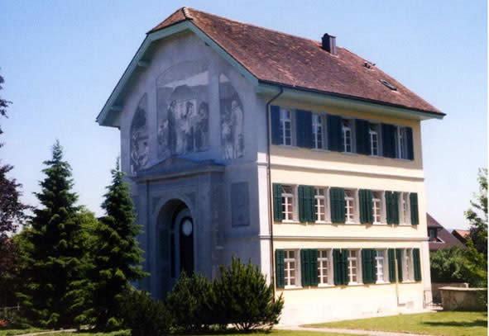
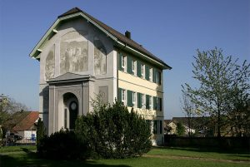
Могила Й. Г. Песталоцці в Біррі

Slide 44
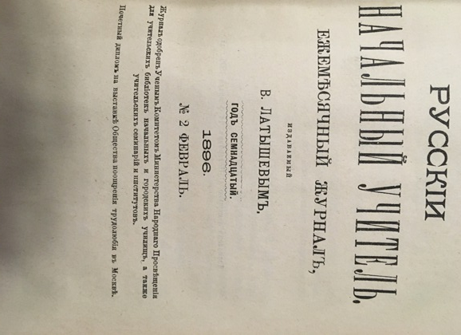
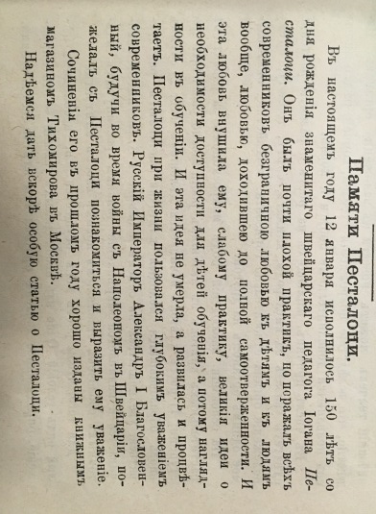
Памяти Песталоци // Русский начальный учитель. - 1896. - Год 17, № 2 (февраль). –
С. 59.

Slide 45
У заново побудованої школи
кантон Ааргау спорудив йому існуючий сьогодні надгробний пам'ятник
з надгробної написом
Августина Келлера:
«Спаситель бідних в Нейгофе,
народний проповідник в «Лінгард і Гертруді», батько сиріт під Станце,
засновник нової народної школи в Бургдорфі та Мюнхенбухзі,
в Івердоні вихователь людства,
людина, християнин, громадянин.
Все для інших, нічого для себе!»

Slide 46

Епітафія Йоханну Гейнріху Песталоцці

Slide 47
Уже кілька років тому картина зростаючого дерева була для Песталоцці символом наочного опису взаємовпливу виховання і здібностей.
"Картина кращого виховання стоїть перед моїми очима в образі дерева, посадженого на березі струмка.
Подивися, що це?
Звідки воно береться?
Звідки воно береться з його корінням,
його стволом, його гілками і сучками,
його плодами?
Подивися, ти кладеш
в землю маленьке зернятко.
У ньому укладено дух дерева.
У ньому міститься сутність дерева.
Воно - насіння дерева ".
(Повне зібрання творів Песталоцці,
т. 25, стор. 265)

Slide 48
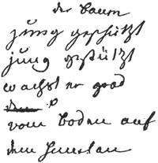
Вийшло одне з його небагатьох, ймовірно його єдиний літературно значний вірш:
Факсиміле:
Дерево оберігаєме змолоду, підтримуєме змолоду, воно росте прямо з землі до неба.
Пригнічуюєме змолоду, нагнуте змолоду, воно криво росте з неба до землі.
Тягнеться змолоду, зігнуте в старості, так само вірно зігнуте як в молодості, добре витягнуто.
Оберігається змолоду, підтримується змолоду, воно росте прямо з землі до неба.
Пригнічують змолоду, нагнуте змолоду, воно криво росте з неба до землі.
Faksimile: Der Baum
Faksimile: Der Baum (PSW 23, S. 327-329)

Slide 49
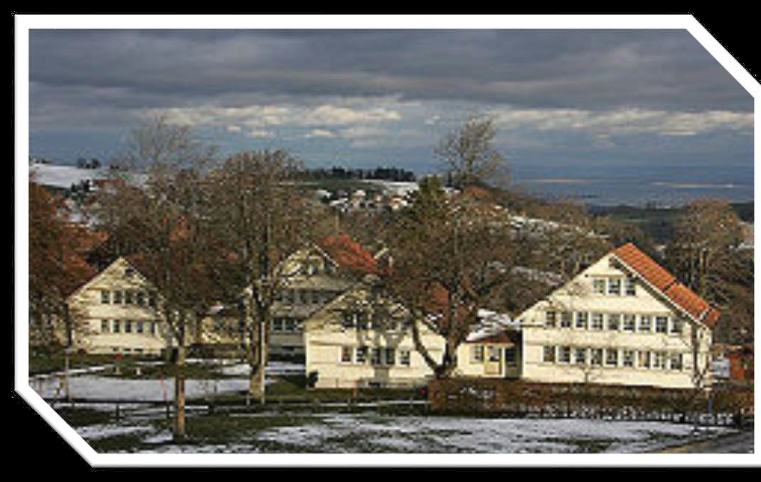
Дитяче містечко Песталоцці -назване на честь видатного педагога.
Розташоване в місті Троген, Швейцарія.
Сьогодня знаходиться на забезпеченні Фонда Песталоцці
Дитяче містечко Песталоцці

Slide 50
Творчий спадок Й. Г. Песталоцці, який зберігається у фондах бібліотеки.

Slide 51
http://bibliotecaespirita.es/johann-heinrich-pestalozzi/
https://beglova.com/pestalocci-vospitatel-chelovechestva/
http://library.rshu.edu.ua/virtualni-vystavki/1063-vin-divivsya-u-majbutne-j-g-pestalotstsi-pro-mistetstvo-vikhovannya
http://webhp.kspu.edu/joomla/index.php?option=com_courses&task=view&Itemid=110&catid=37&id=13
file:///C:/Documents%20and%20Settings/Administrator/%D0%A0%D0%B0%D0%B1%D0%BE%D1%87%D0%B8%D0%B9%20%D1%81%D1%82%D0%BE%D0%BB/%D0%BF%D0%B5%D1%81%D1%82%D0%B0%D0%BB%D0%BB/F0000663.pdf
https://sites.google.com/site/vciteliminulogo/i-g-pestalocci
http://www.ru.heinrich-pestalozzi.de/biografija/kratkaja-biografija/

